Slide 1
REPORT ON THE JOINT WORK OF FALCONERS OF SLOVAKIA AND THE MIDDLE ASIA
ОТЧЕТ О СОВМЕСТНОЙ РАБОТЕ СОКОЛЬНИКОВ СЛОВАКИИ И СРЕДНЕЙ АЗИИ

Slide 2
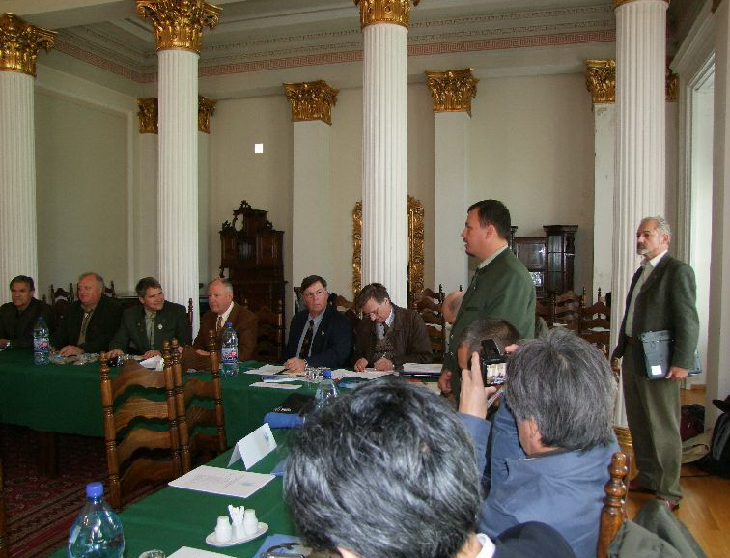
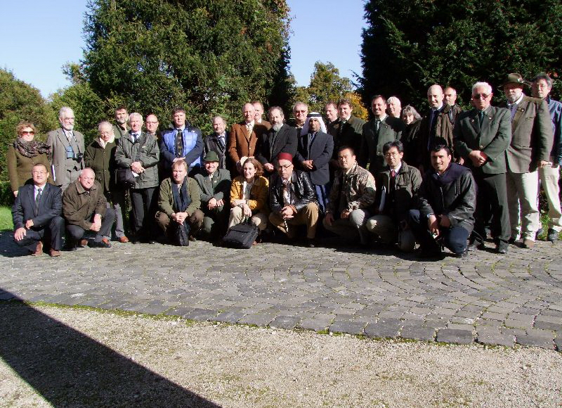
In 2010 at the IAF AGM in Slovakia, I have offered the practice of help to falconers. In Kazakhstan during the Soviet period the falconry has lost previous meaning and was in collapse. Old skilful falconers passed away. In the last years in Kazakhstan and Kyrgyzstan restoration of ancient traditions began a new wave. But a lot is already lost forever. Young falconers, taking the bird of prey, knew a little how to work with her. Experienced falconers, who can be counted on fingers of two hands, live far from settlements; they have not the Internet, and sometimes connection too. Young falconers are originated mainly from country-side. Big problem was to find literature on falconry especially in national language. After acquaintance with development of falconry in Slovakia, especially work of falconers with Golden Eagle we have developed together with the Slovakian falconers the plan of visit of them in Kazakhstan that was approved by President of IAF Frank Bond and members of IAF supported the plan at the meeting of Org. Committee.
В 2010 году на совещании ИАФ в Словакии, я предложил начать практику помощи сокольникам. В Казахстане, за годы Советского периода соколиная охота утратила свой смысл и пришла в упадок. Старые опытные сокольники умерли. В последние годы в Казахстане и Кыргызстане возрождение старинных традиций начало новую волну. Но многое было уже утеряно. Молодые сокольники, взяв хищную птицу, знали только понаслышке о работе с ней. Опытные сокольники, которых в наших странах осталось считанные единицы, живут далеко от населенных пунктов, у них нет интернета, а иногда и связи. Молодые сокольники тоже в основном из сельской местности. Большая проблема найти литературу о соколиной охоте особенно на национальном языке. Увидев развитие соколиной охоты в Словакии, особенно работу сокольников с беркутами. Мы совместно со словацкими сокольниками разработали план визита группы словацких сокольников в Казахстан, который одобрил президент ИАФ Френк Бонд и поддержали члены ИАФ на совещании оргкомитета.

Slide 3
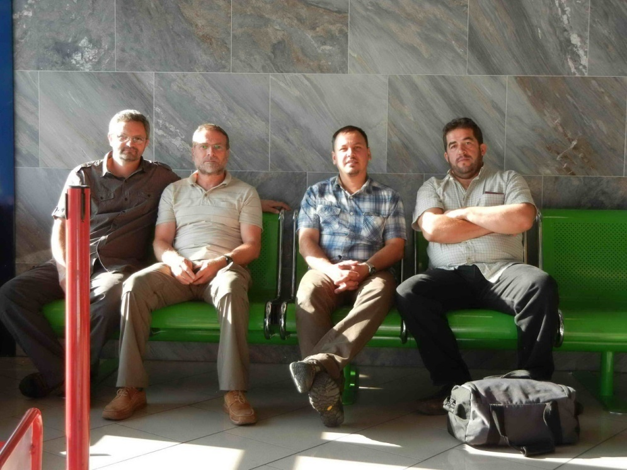
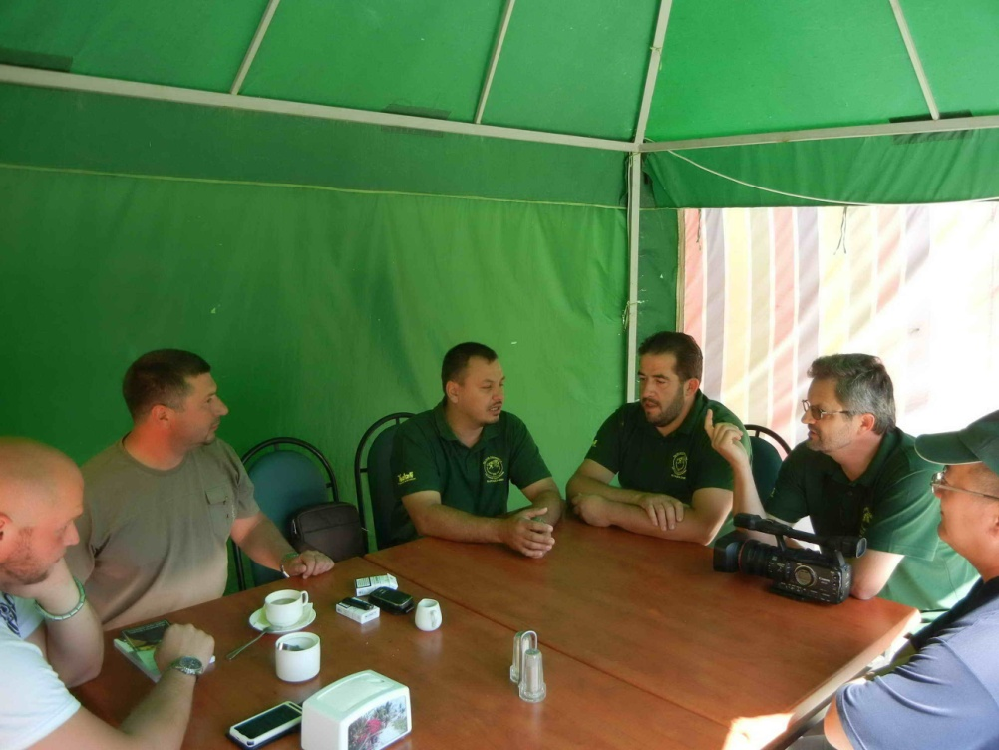
And the after almost one year of work, correspondence in the Internet and communication via Skype, 19 September in Kazakhstan the Vice-President of Slovakian Club Alois Kassak, oldest berkutchi and breeder Miroslav Micenko, berkutchi and breeder Lubomir Engler and teacher of University of Veterinary in Kochice town Dr. Ladislav Molnar have landed in Kazakhstan. Ladislav has spent 10 years working in the Arab countries with wild animals, the maindirectionwas birds of prey, under sponsorship of sheikhs in Emirates two falconry hospital in Dubai and Abu Dhabi were opened equipped by modern Hi-Tech. The main purpose – to share by experience. Why are these people, because they are good specialists, and most importantly they know the Russian language and we had no problems in communication and did not need a translator?
И вот после почти года работы, переписки по интернету и общения по Скайп, 19 сентября в Казахстан прилетели вице президент словацкого клуба Алоиз Кашшак, старейший беркутчи и разводчик Мирослав Миценко, беркутчи и разводчик Любомир Энглер и преподаватель Университета ветеринарии в городе Кошице доктор Ладислав Молнар. Ладислав десять лет проработал в арабских странах с дикими животными, основное направление было хищные птицы, при спонсировании шейхов в Эмиратах было открыто два соколиных госпиталя в Дубае и Абу Даби оснащенные по последнему слову науки и техники. Главная цель – поделиться опытом. Почему именно эти люди, потому что они хорошие специалисты, а самое главное они знают русский язык и у нас не было проблем в общении и не нужен переводчик.

Slide 4
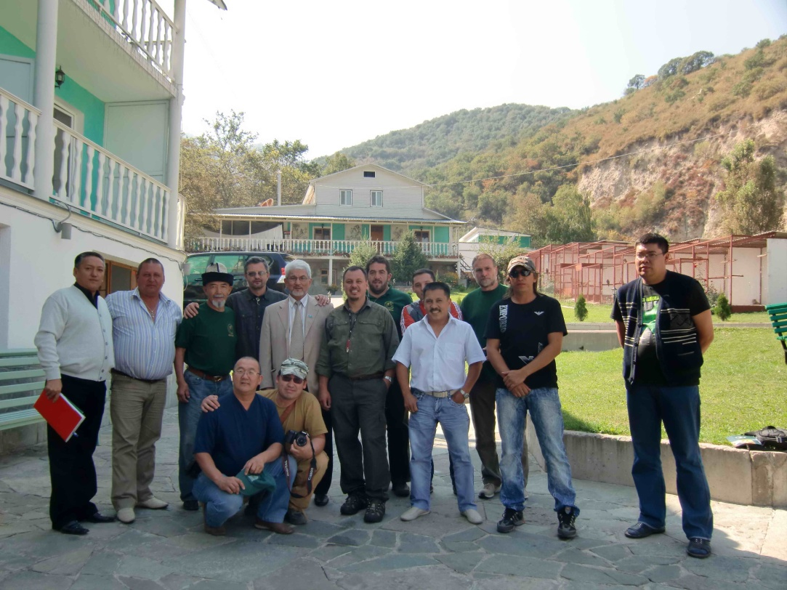
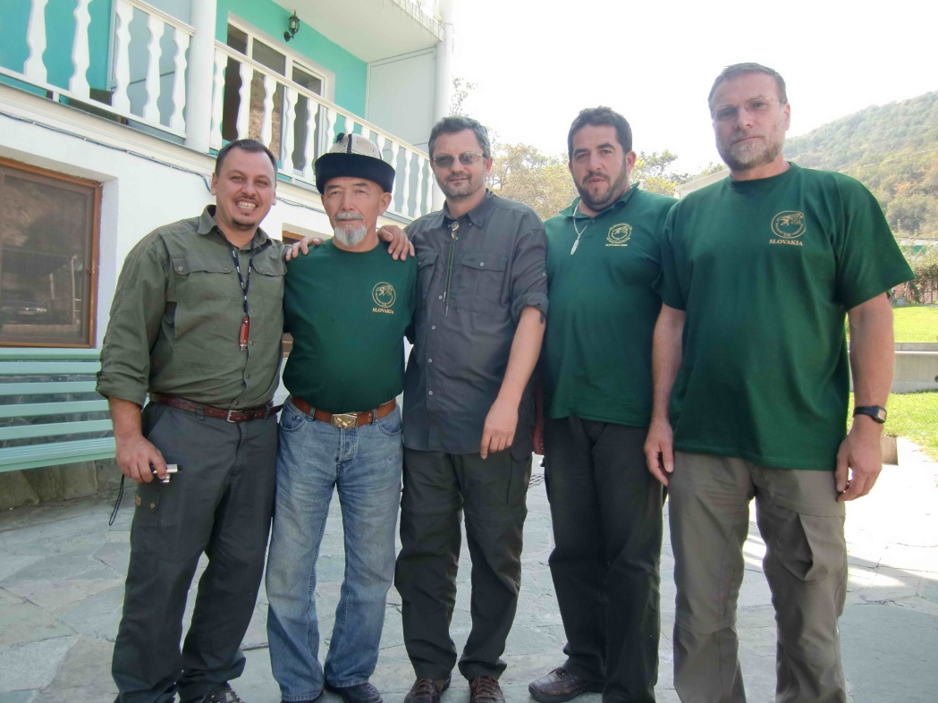
We conducted workshops - seminars in the following Kazakhstan towns: Almaty, Ust-Kamenogorsk, Astana, and Taraz. According to request of Almazbek Akunov –the Chairman of Fund on falconry restoration, in Kyrgyzstan and on Issyk-Kul Lake, where the Slovakian falconers and Laco told on diseases and treatment of birds of prey, on their anatomy, feeding and training. Besides that we discussed reproduction of birds of prey. The vets, workers of Zoos, berkutchi and bird admirers participated at these seminars. Alexei Bakhterev, the falconer from breeding centre “Holzan” has arrived from Russian town Yekaterinburg specially for that. The world – renowned berkutchi Alik (Abylhak) Turlybaev has arrived and greeted guests from Slovakia. Mr. Turlybaev in the year 2010 was awarded by certificate of expert in falconry by CIC president.
Мы провели встречи-семинары в городах Казахстана Алматы, Усть-Каменогорске, Астане, Таразе. И по просьбе, Алмазбека Акунова - председателя фонда по возрождению соколиной охоты, в Кыргызстане на Иссык Куле, где словацкие сокольники и Лацо рассказывали о болезнях и лечении хищных птиц, об их анатомии, питании, тренировках. Кроме того, речь шла и о разведение хищных птиц. На семинарах присутствовали ветеринары, работники зоопарков, беркутчи и любители птиц, из Российского Екатеринбурга прилетел один сокольник из питомника «Холзан» Алексей Бахтерев. Приехал и встретил гостей из Словакии знаменитый во всем мире беркутчи Алик Турлыбаев, которому президент CIC в 2010 году вручил сертификат эксперта по соколиной охоте.

Slide 5
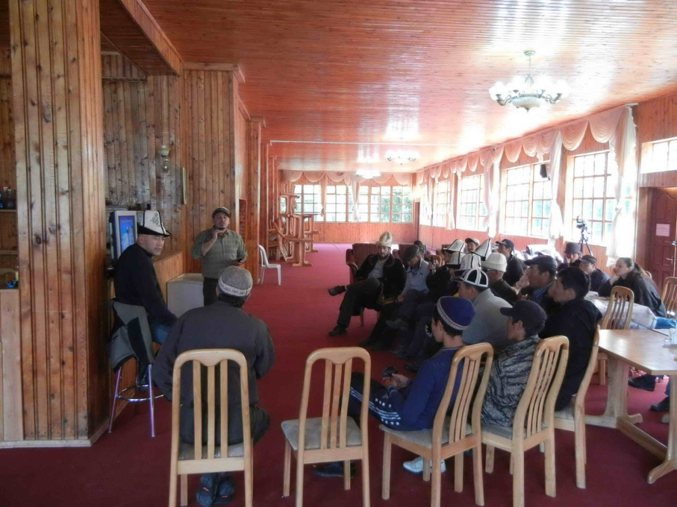
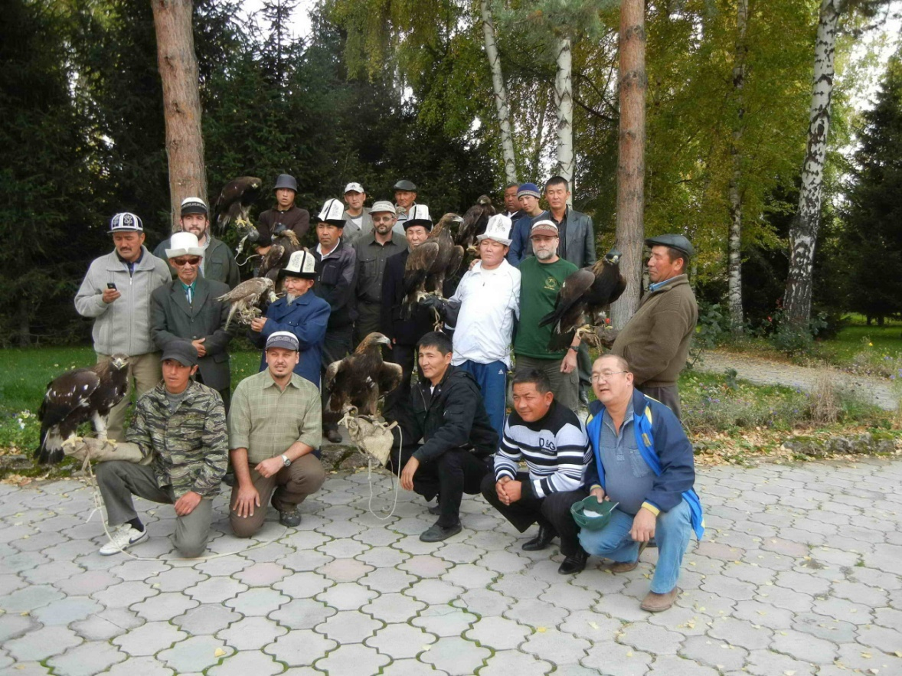

Slide 6
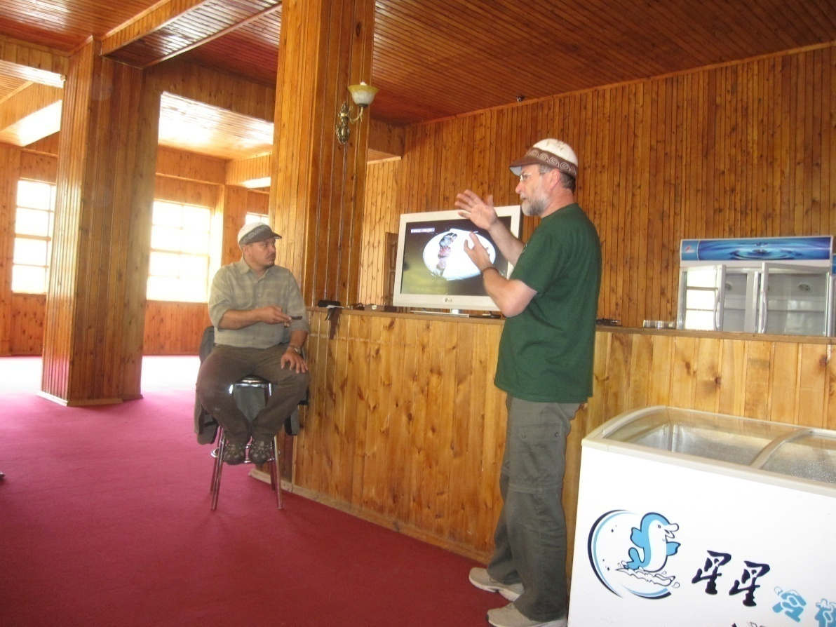
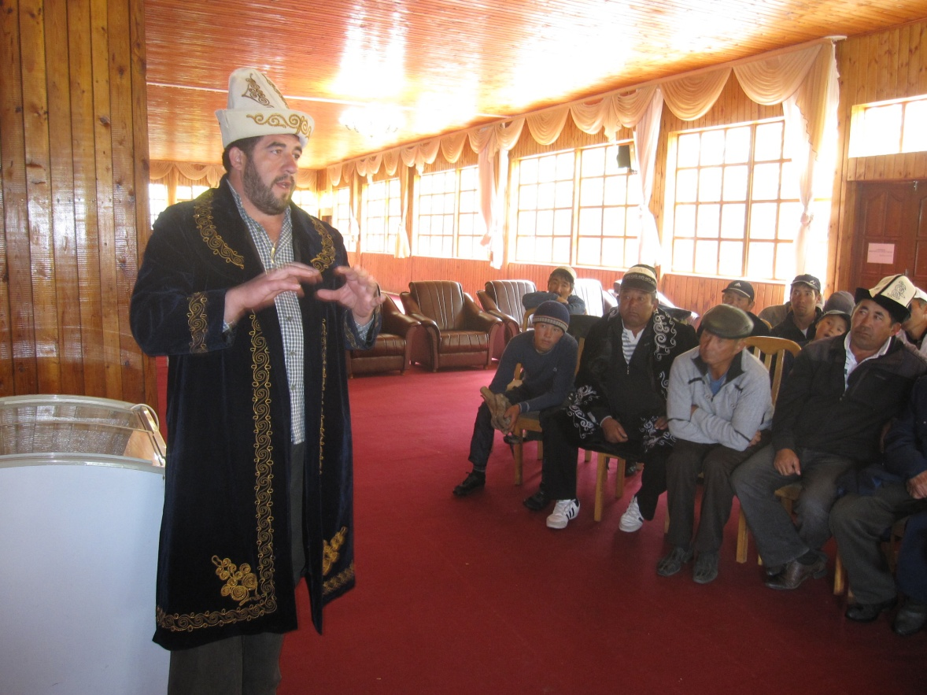

Slide 7
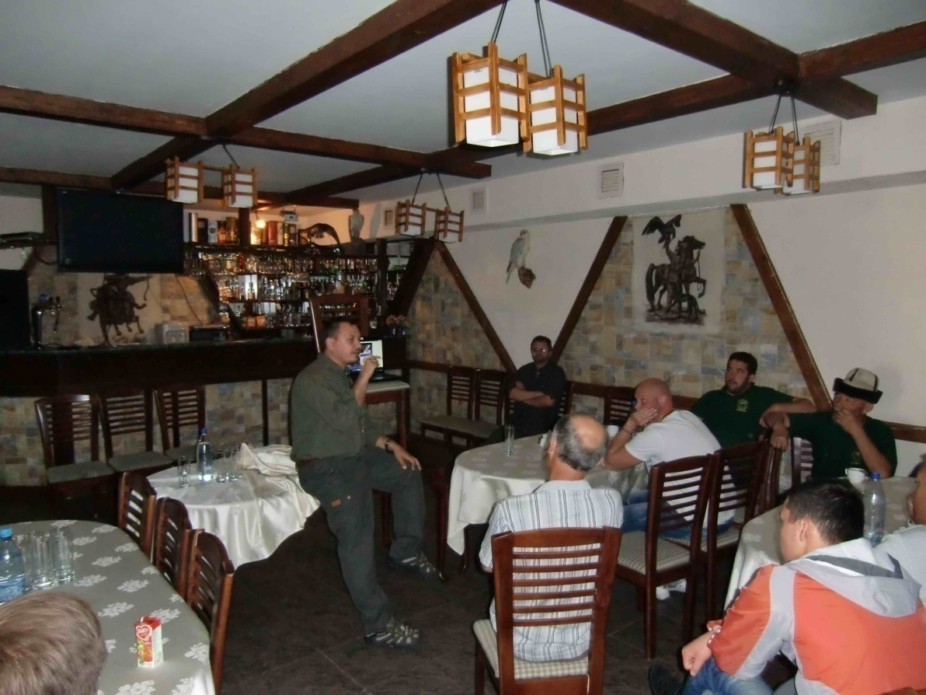
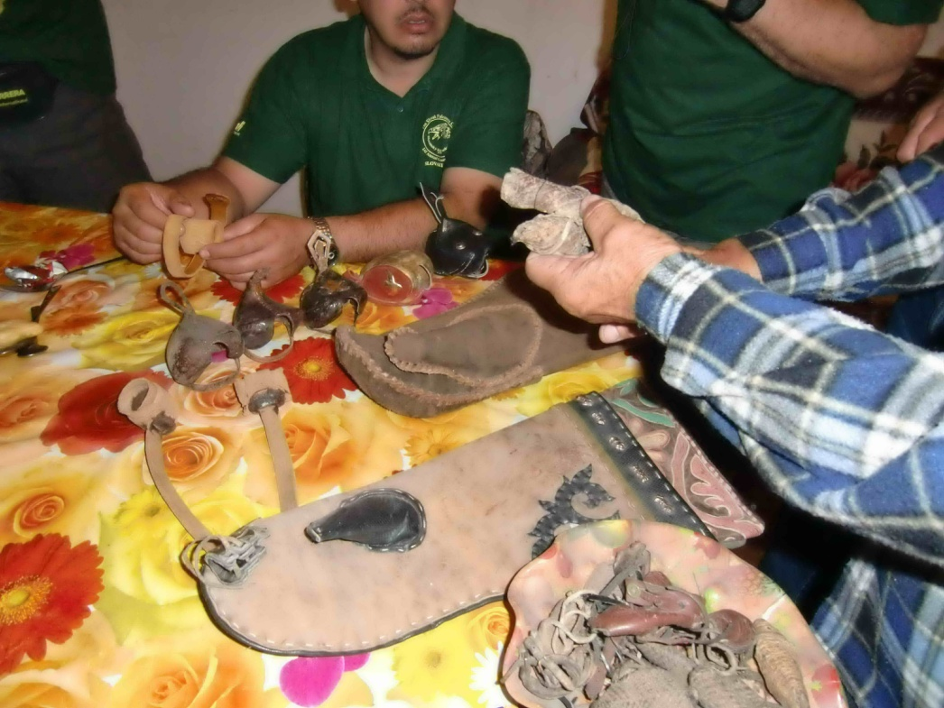

Slide 8
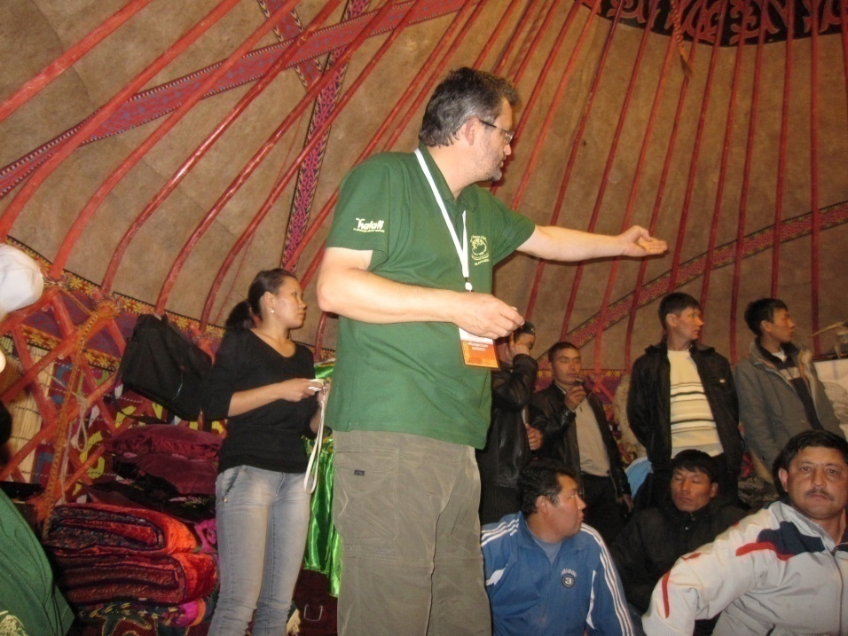
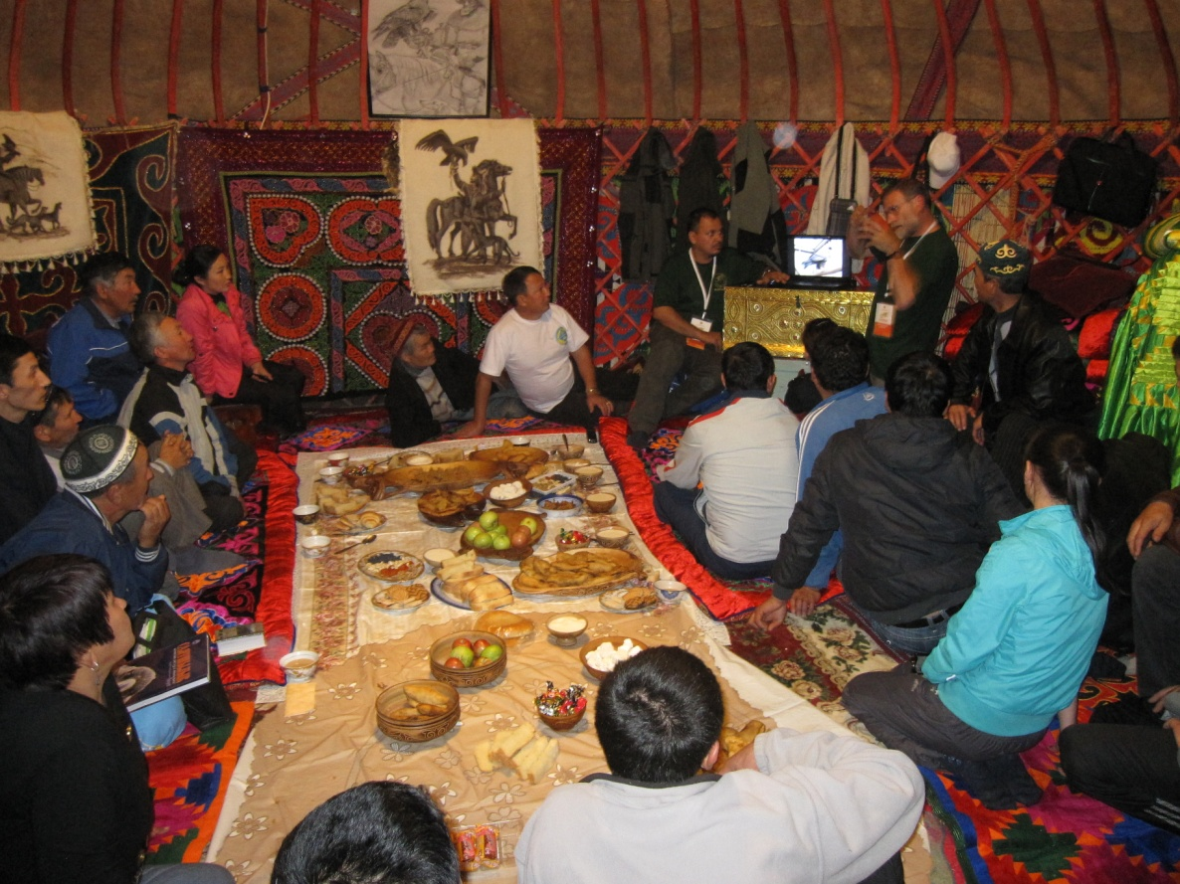
The seminar conducted for our berkutchi in field conditions in yurt in the region of Ust’- Kamenogorsk during festival on national kinds of sport was memorable too. Here the competitions with birds of prey took place, and guests with me did not like them due to low level of training of the Golden Eagles and release of birds on cage rabbits looked impartially, but at the same time the competitions on the horse sport were very good and greeted.
Запомнился словакам и нашим беркутчи семинар, проведенный для наших беркутчи в походных условиях в юрте в районе Усть Каменногорска, во время фестиваля по национальным видам спорта. Здесь проходили соревнования с хищными птицами, которые не понравились гостям и мне, уровень подготовки беркутов был низким и напуск птиц на подсадных кроликов выглядел нелицеприятно. Но понравились соревнования по конным видам спорта.

Slide 9
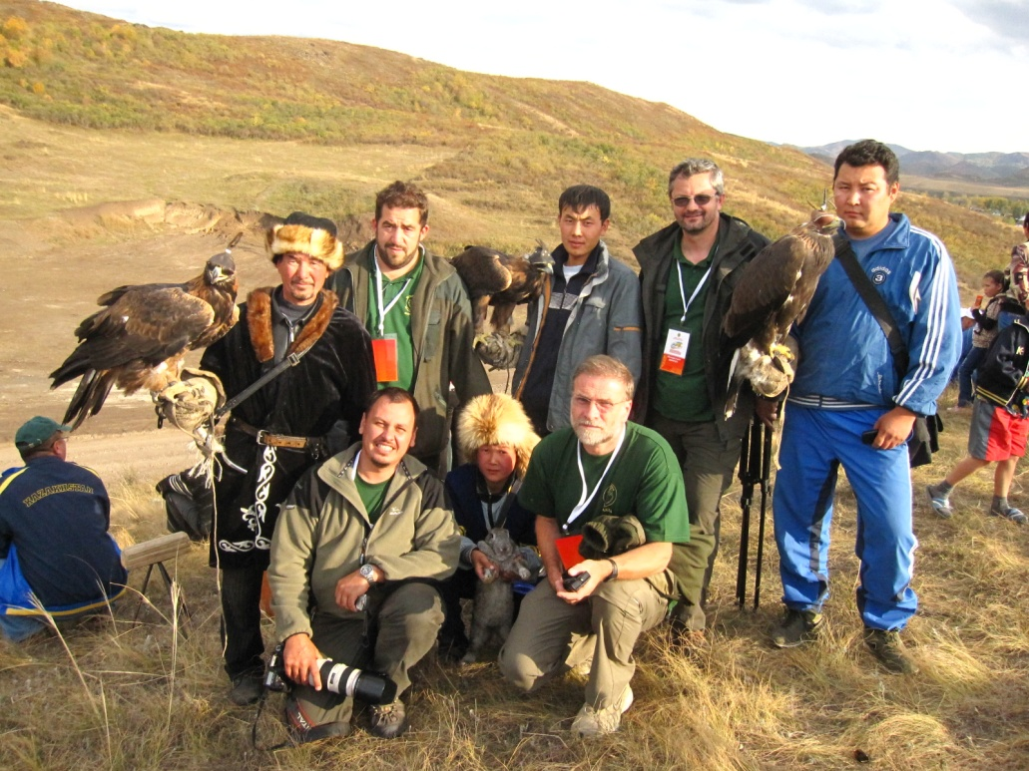
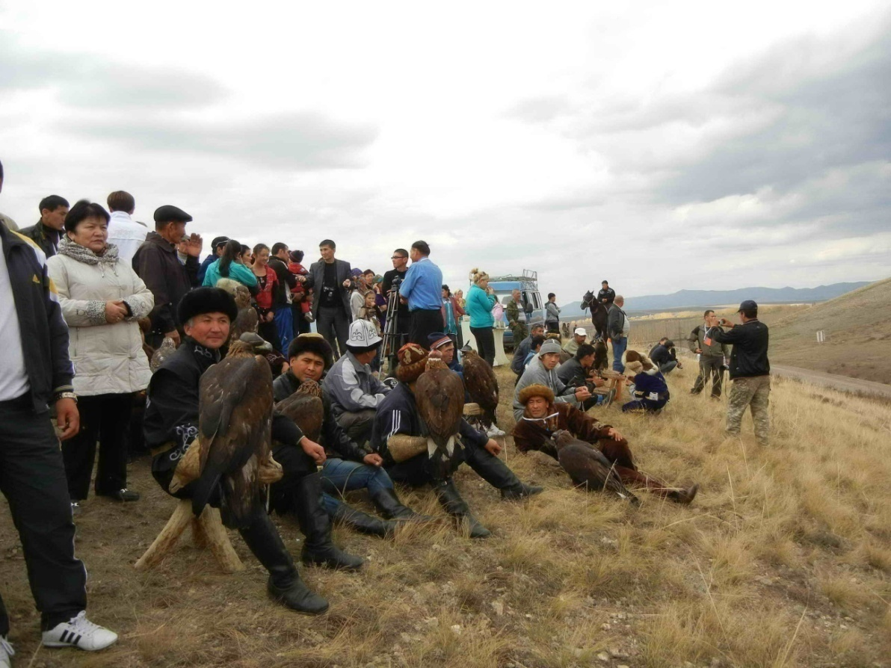

Slide 10
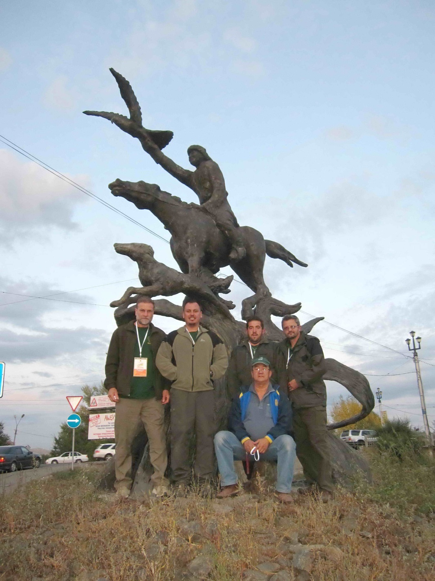
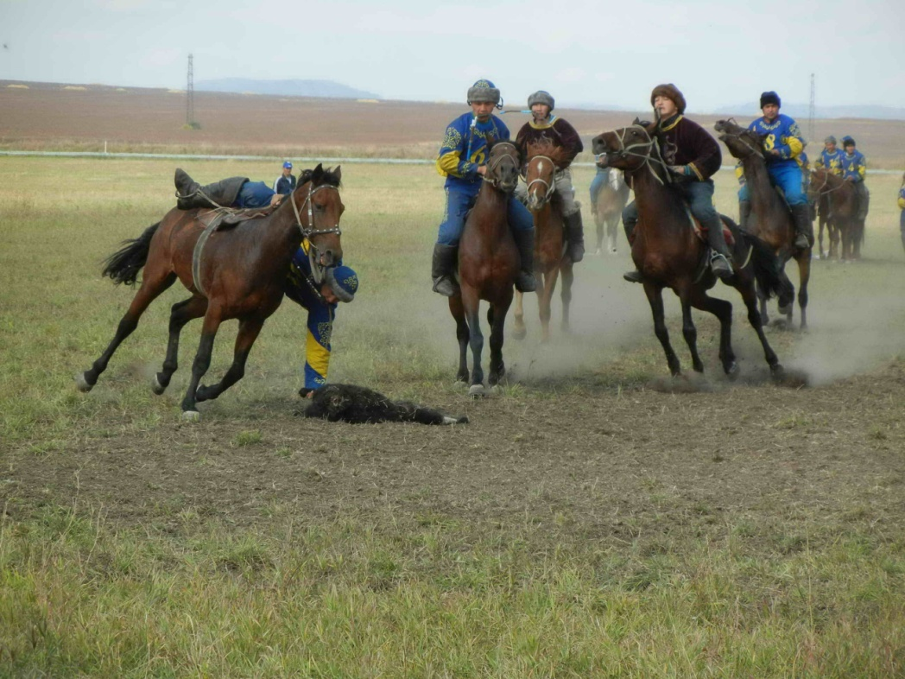

Slide 11
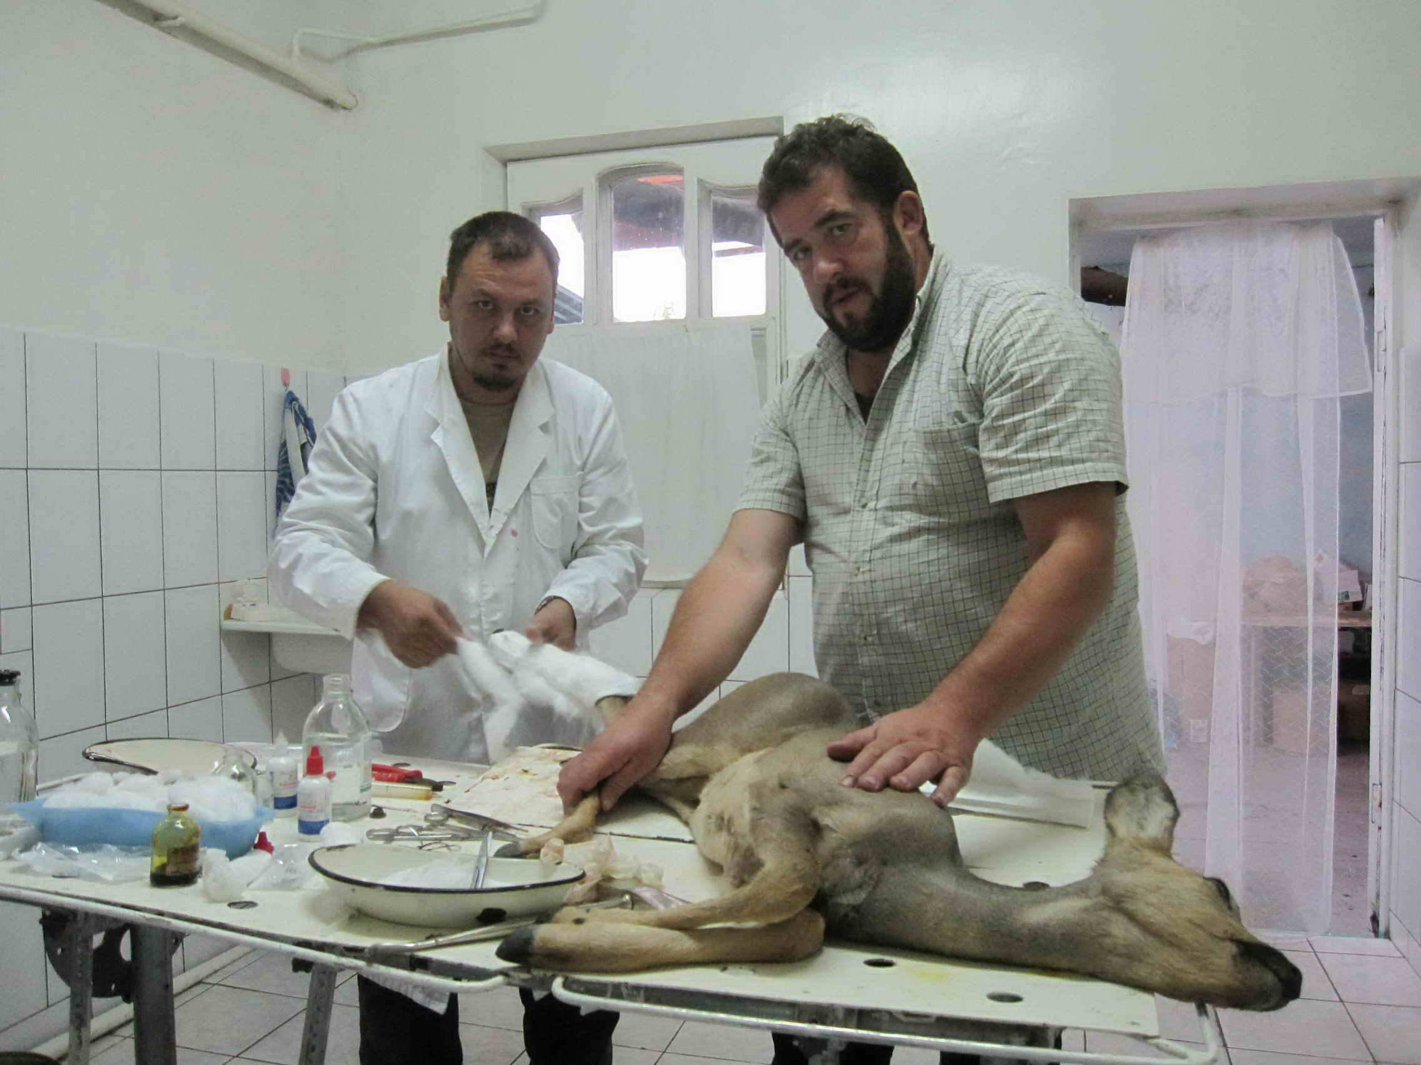
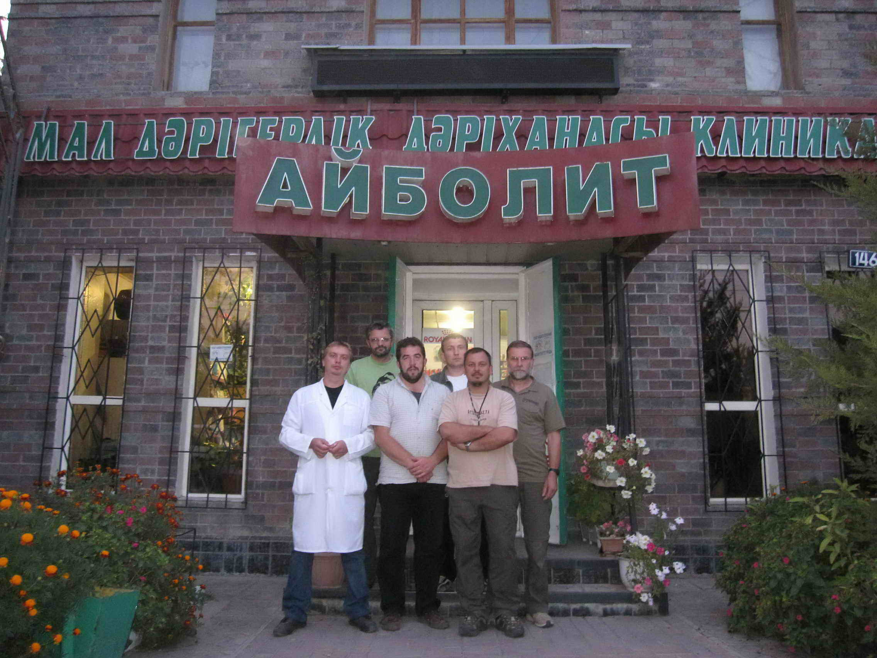
In Taraz town in “Aibolit” hospital Ladislav with our vets has made surgery operation for roe deer with broken legs. This could be avoided if people could have experience of keeping of wild animal in captivity; everything depends on cage, feeding and many factors.
В Таразе в клинике «Айболит» Ладиславом с нашими ветеринарами спонтанно была проведена операция, переломавшей ноги прирученной косуле. Такого можно было не допустить, если бы люди имели опыт содержания дикого животного в неволе, ведь зависит все от вольера, питания и многих факторов.

Slide 12
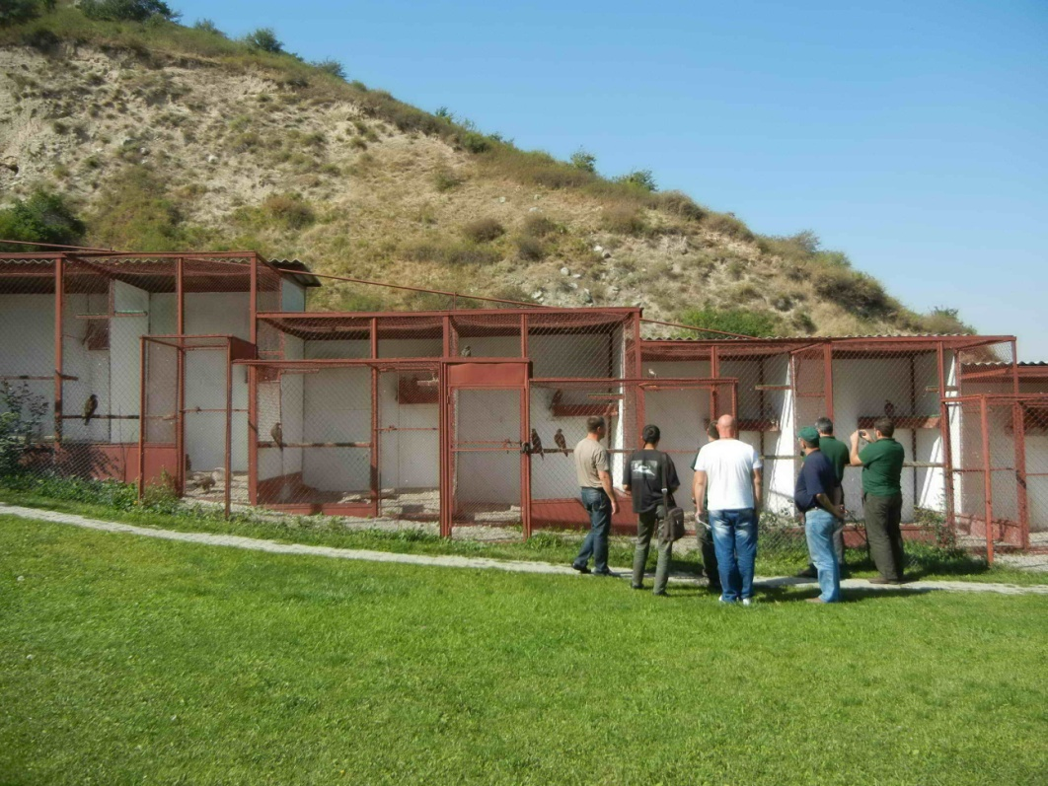
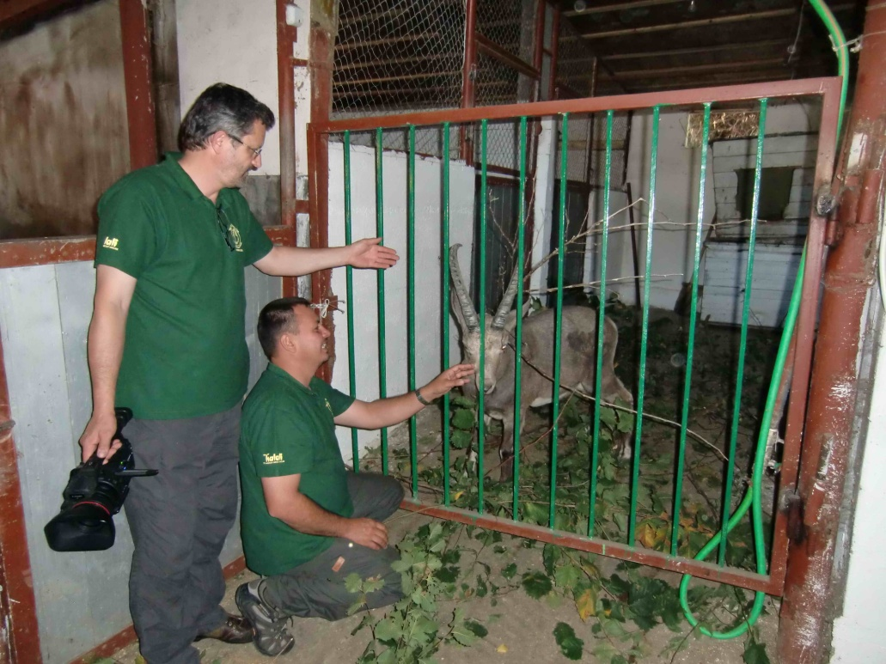
For 15 days Slovakian specialists with me have covered the way with length at 5000 km, on train, buses, and cars. If to take into account the way from Slovakia to Kazakhstan and back – thus the Slovakian guys have covered about 20 000 km. The whole trip was not sponsored. Slovak falconers come for their money. Many thanks to them for it! There were many adventures in the way, disease of Lubomir Engler and I had to do injections of antibiotics into him, and crossing of the Kazakh - Kirghizia border. We spend only 3 days on hunting, where our guests were lucky enough to see and bag the Kazakh game and jointly to cook it of shashlyks (barbecue) and goulash. In Kyrgyzstan we saw famous Issyk - Kul Lake in high mountains and visited gorge, where rehabilitation centres on the Snow Leopard is situated.
За 15 дней я со словацкими специалистами проделал путь длиной в 5000 километров, на поезде, автобусах, машинах. Если еще подсчитать дорогу от Словакии в Казахстан и обратно - то словацкие ребята преодолели около 20000 километров. Вся эта поездка не была спонсирована. Словацкие сокольники приехали за свои деньги. Большое спасибо им за это! В дороге было много приключений, болезнь Любомира Энглера и мне пришлось делать ему уколы антибиотиков, и пересечение казахско-кыргызской границы. И всего три дня провели на охоте, где нашим гостям посчастливилось увидеть и добыть казахстанскую дичь и совместное приготовление на природе шашлыков и гуляша. В Кыргызстане увидели высокогорное озеро Иссык Куль и побывали в ущелье, где расположен центр реабилитации снежного барса.

Slide 13
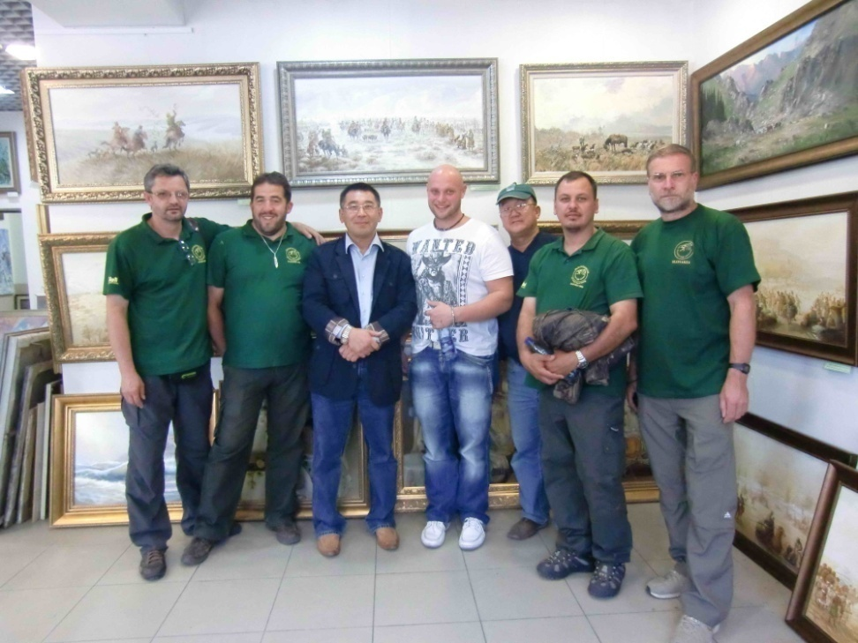
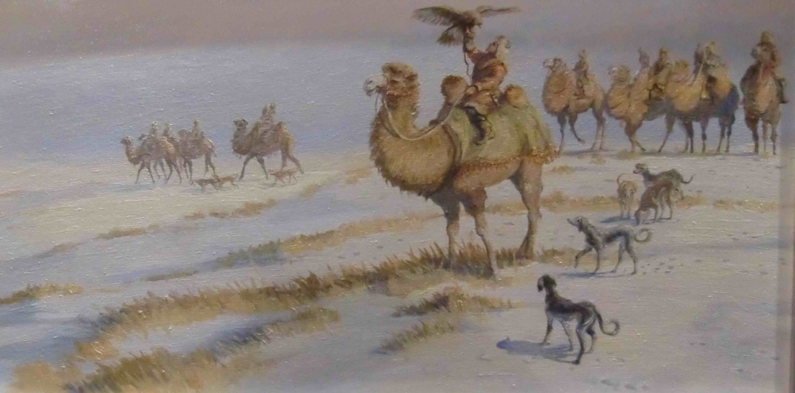
In the gallery of the artist Esengali Sadyrbayev. He paints a picture of the national falconry
В галерее у художника Есенгали Садырбаева. Он рисует картины национальной соколиной охоты

Slide 14
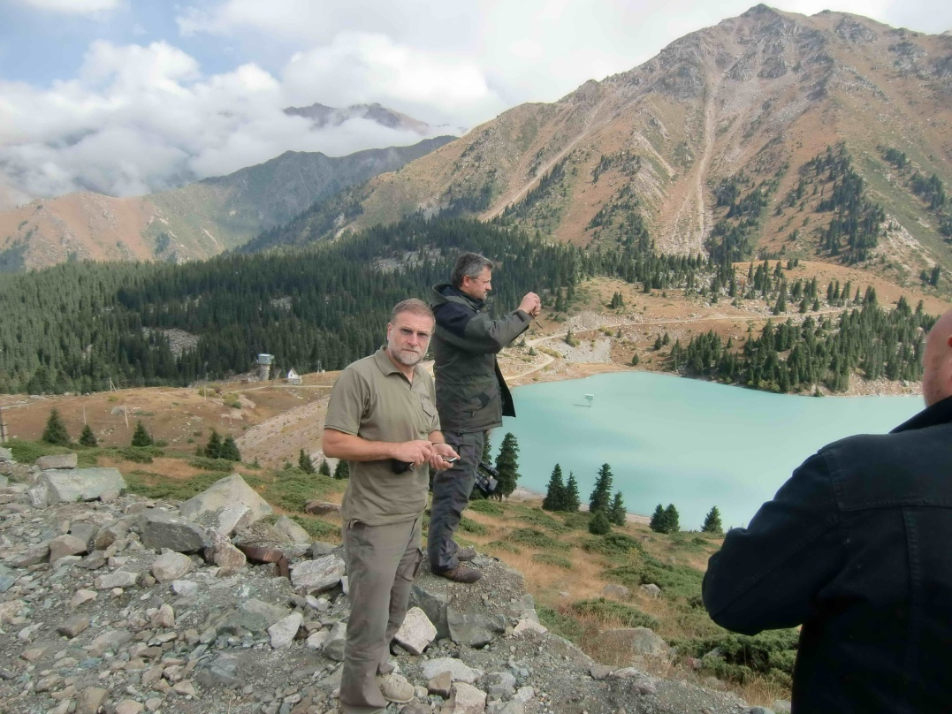
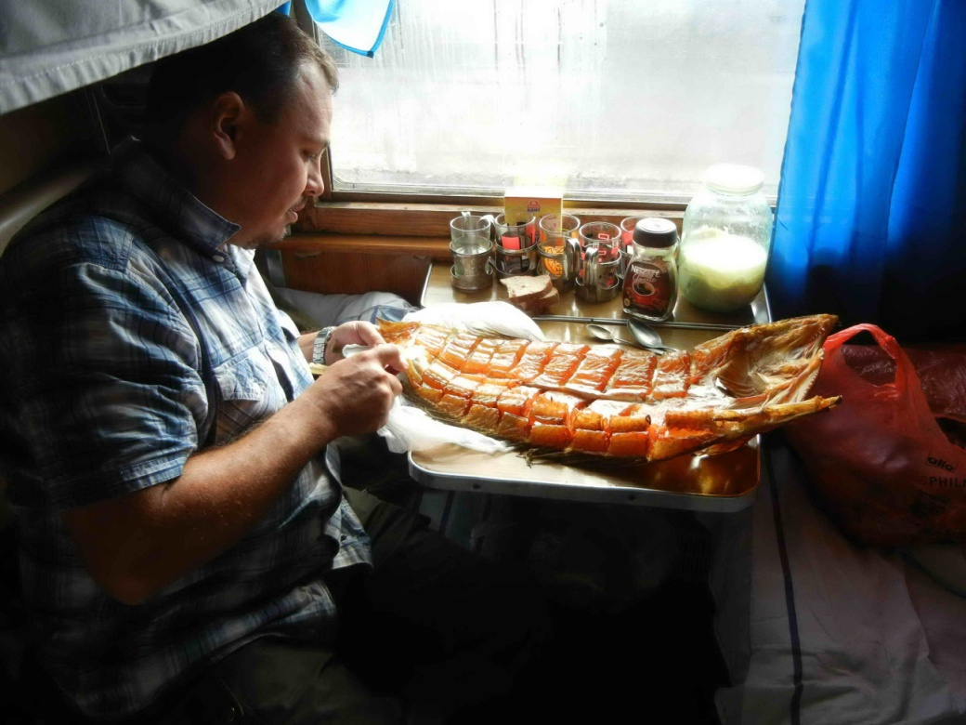
High in the mountains of the Ala-Tau. Lunch on the train
Высоко в горах Ала -Тау. Обед в поезде

Slide 15
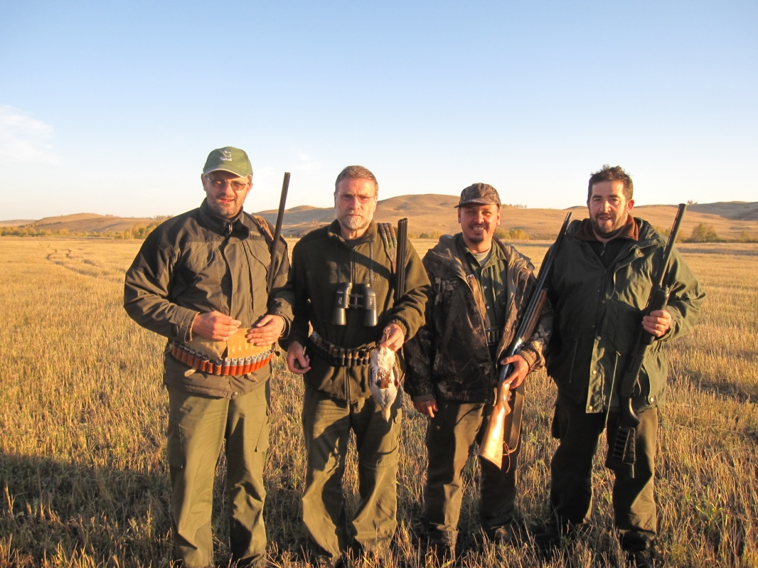
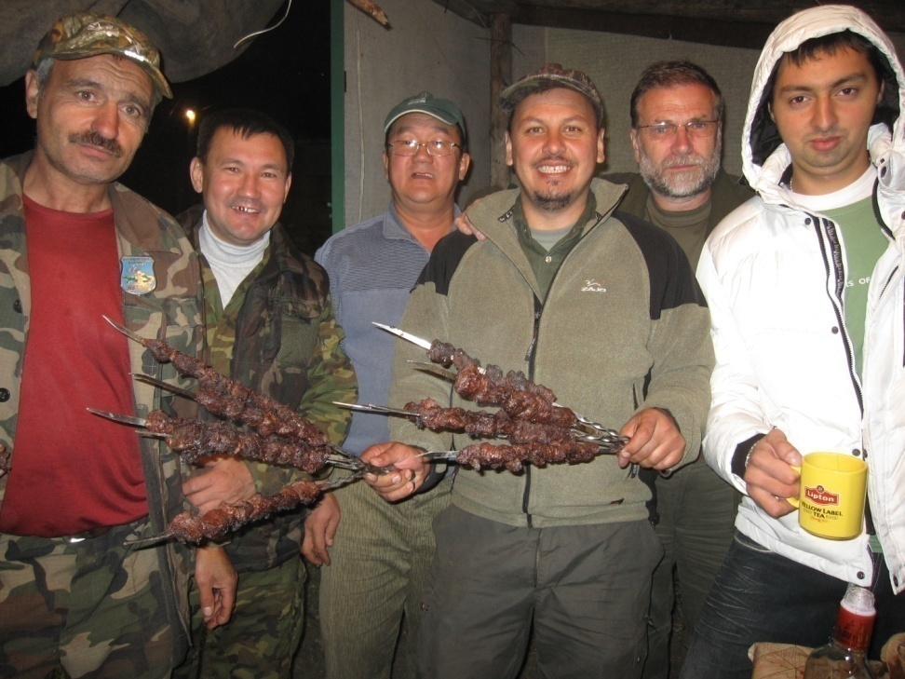
On the hunt in Astana. At dinner, barbecue. Executive Director ofthe Federation "BERKUTSHI" Vladimir Zemblevsky and my brother hunter Kuanysh.
На охоте в Астане. На ужин шашлык. Исполнительный директор федерации "БЕРКУТШИ" Владимир Земблевский и мой брат охотник Куаныш.

Slide 16
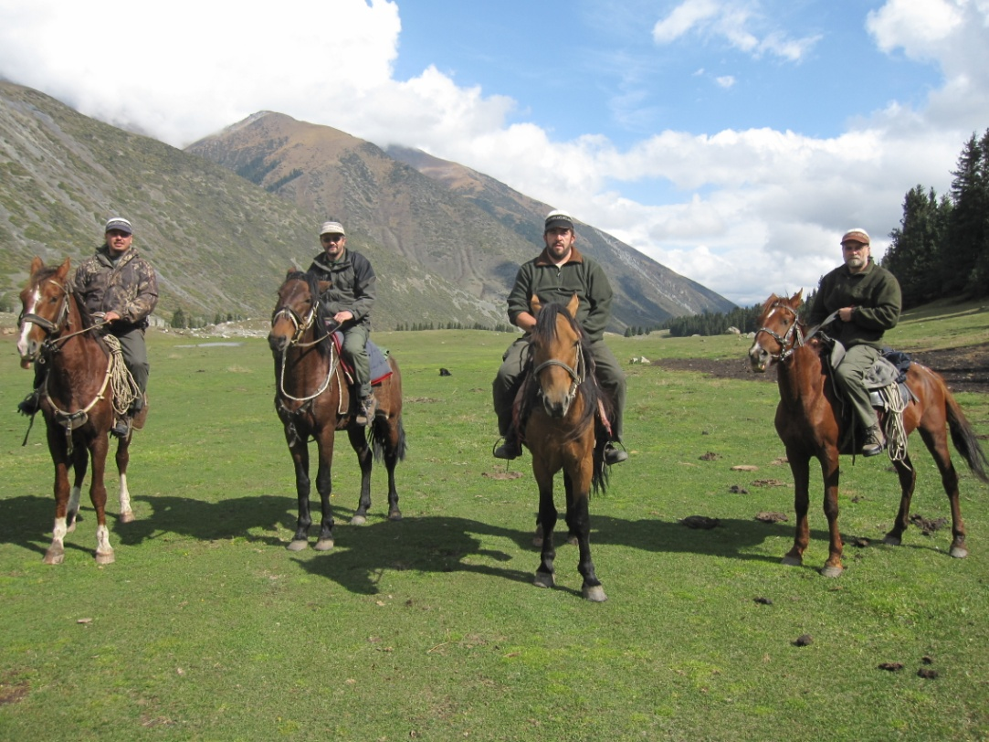
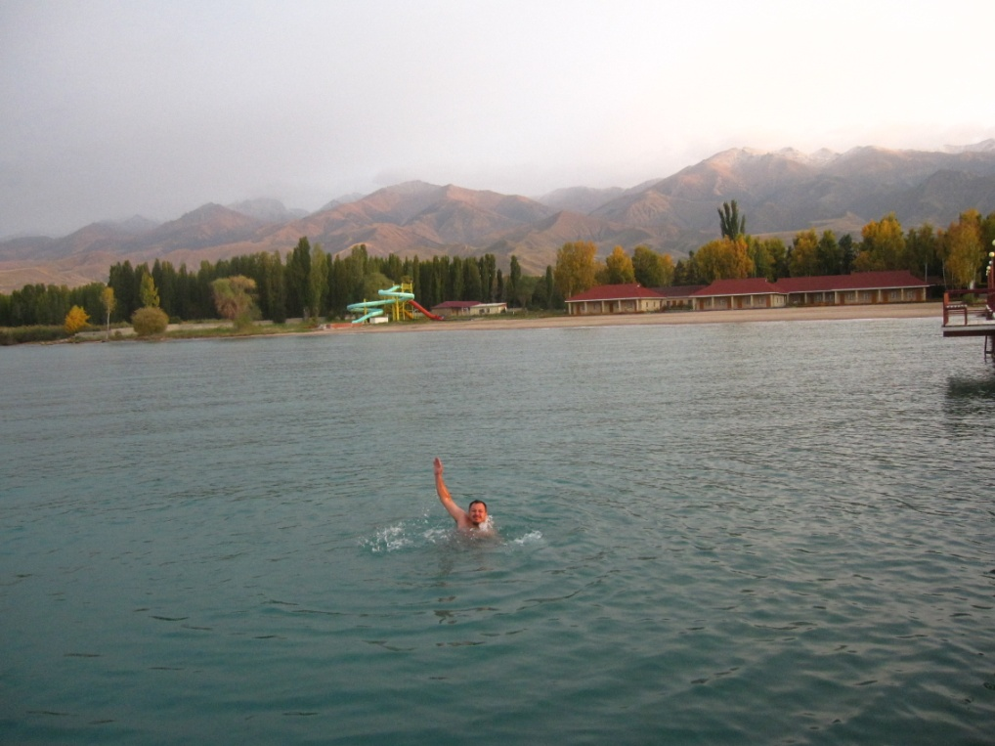
In the mountains of Kyrgyzstan can be reached only on horseback.Ladislav decided to swim in the mountain lake Issyk Kul.
В горах Кыргызстана можно проехать только на лошадях. Ладислав решил искупаться в высокогорном озере Иссык Куль.

Slide 17
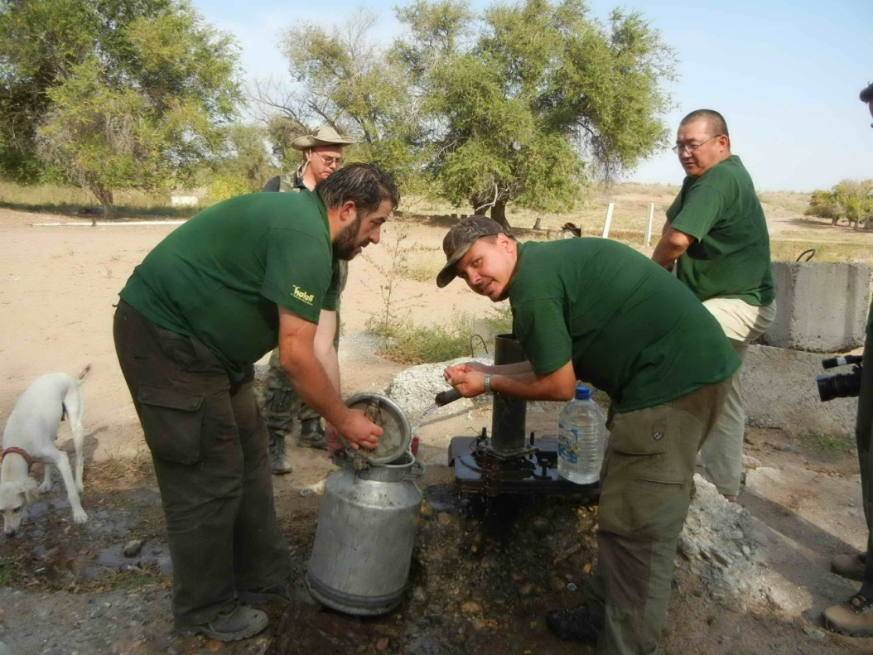
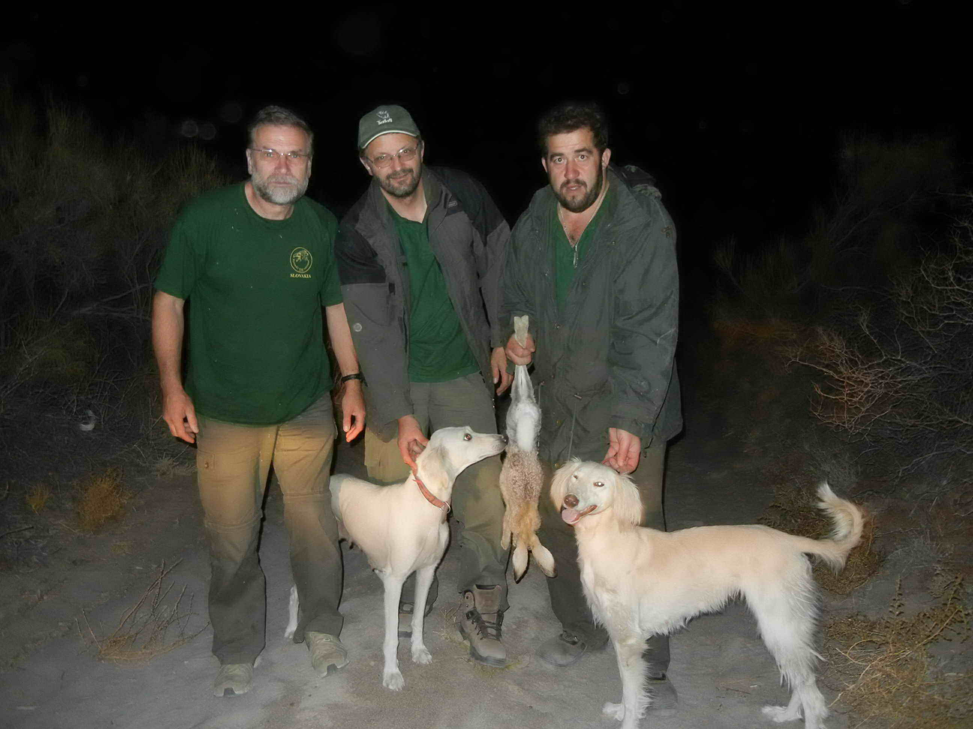
In the sands of Moiynkum: collecting water, night hunting with tazy
В песках Моиынкум: добывание воды, ночная охота с тазы

Slide 18
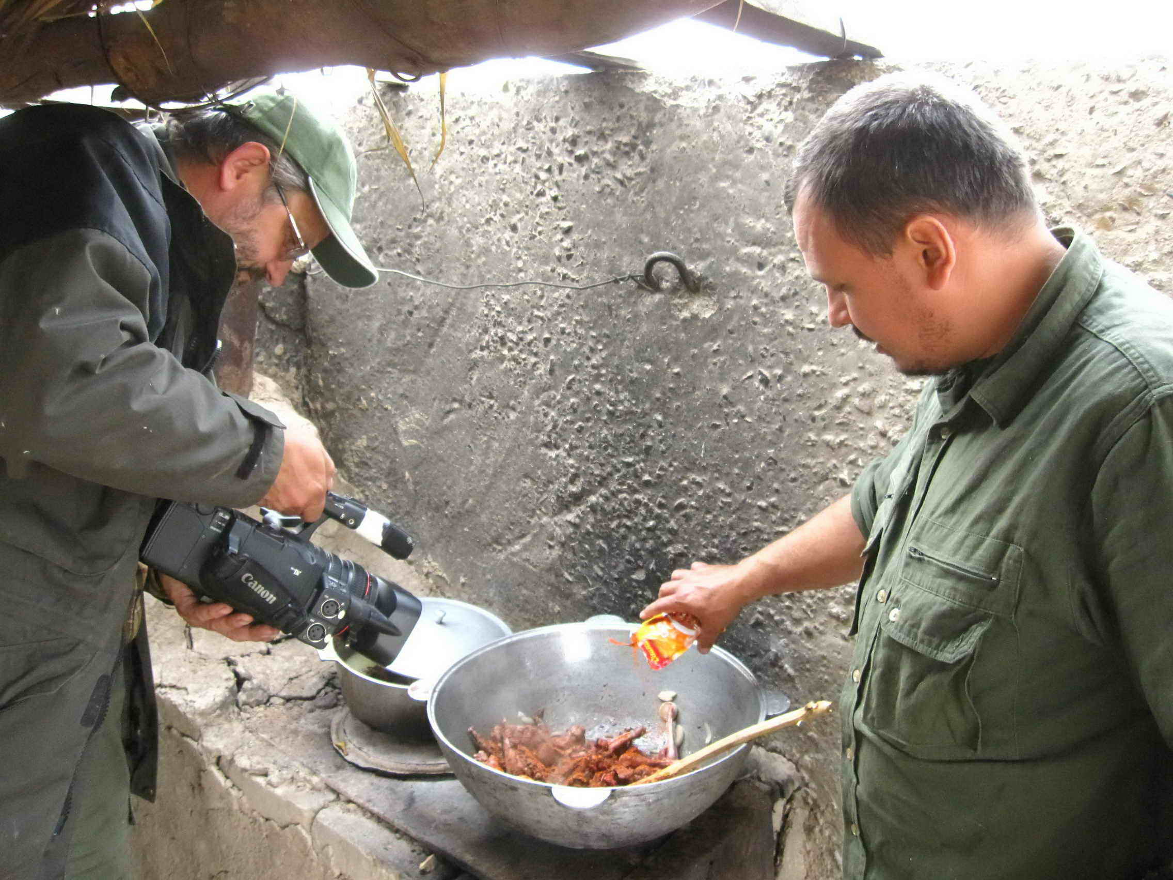
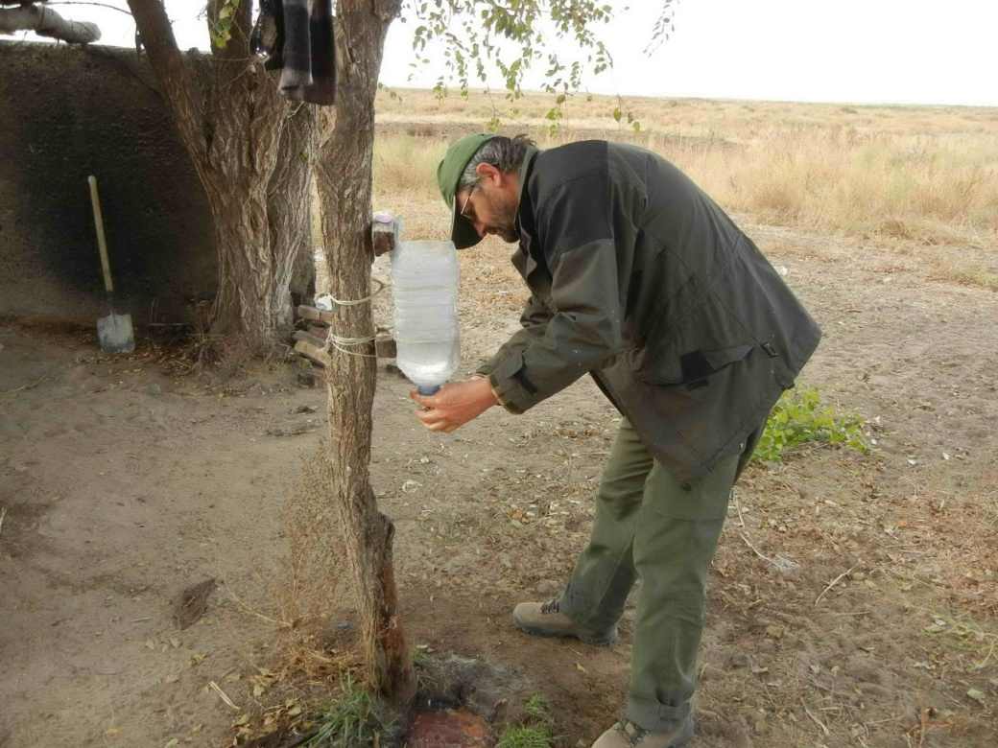
After the hunt cook goulash. Vice president before dinner washes his hands of the basin, which was made in nanotechnology!
После охоты готовим гуляш. Вице президент перед обедом моет руки из умывальника, который сделали по нанотехнологии!

Slide 19
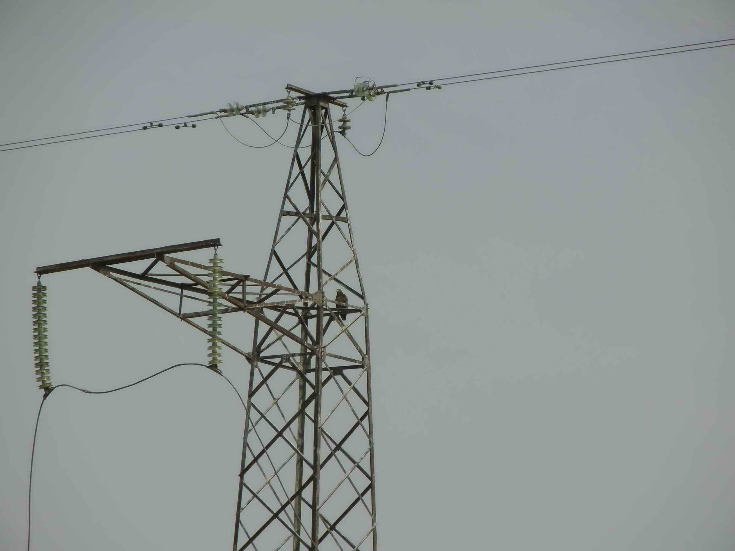
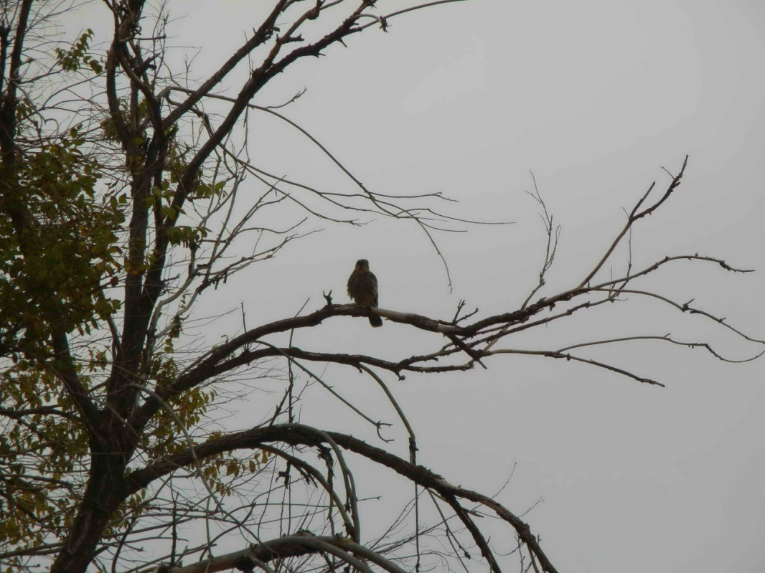
Also we visited the Ala-Tau mountains of Tien Shan and in Moiynkum sands and everywhere we observed and photographed a great diversity of birds of prey and even their hunting in nature.That was our first experience, which should be spend in other countries, where falconry have begun to be restored!
Также побывали в горах Алатау, Тянь Шань и песках Моиынкум везде наблюдали и фотографировали большое разнообразие хищных птиц и даже их охоту в природе. Это был наш первый опыт, который надо проводить и в других странах, где соколиная охота начала возрождаться!

Slide 20
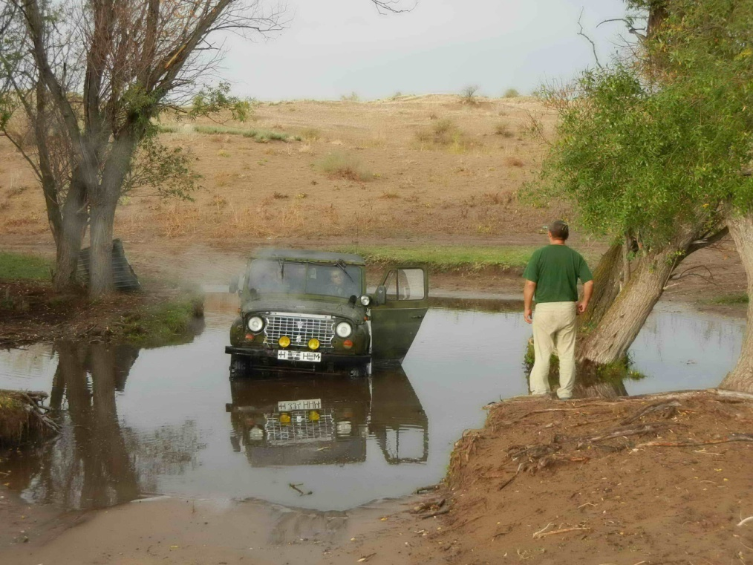
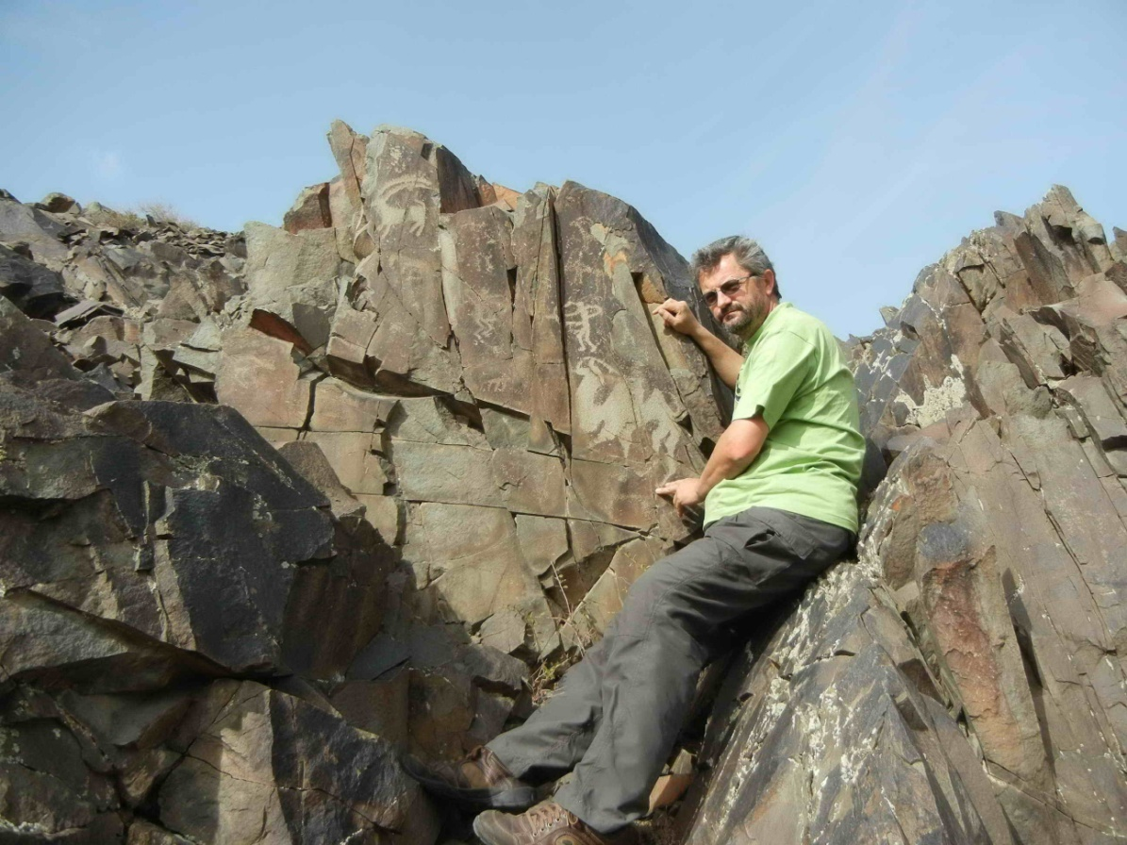
In the sands of a small river crossing at UAZ broke. The petroglyphs there are animals and birds and hunt them.
В песках при переезде маленькой речки УАЗ сломался. На петроглифах есть животные и птицы и охота на них.

